Slide 1

高中语文·必修3·人教版
写作导学案(四)
爱的奉献 学习议论中的记叙

Slide 2
一、单元文本素材运用
1．点击素材 ——《动物游戏之谜》
保护动物，似乎是一个陈旧的话题，老是提起，似乎有点太不摩登。读《动物游戏之谜》，不能不重新来思考这个话题，作为万物之长，智慧独有的人类，保护动物似乎是给予它们的恩赐，殊不知，动物也许是有着较高的智慧，甚至有着丰富的内心世界。我们应抛弃偏见，重新审视这个世界，给予我们的朋友——动物以应有的尊重与呵护，构建和谐世界、和谐自然。

Slide 3
【运用方向】 尊重一切 敬畏生命 和谐 博爱 保护环境
【运用示例】
动物是人类的朋友，我们应该保护它，并不是要伤害它，我们拥有了这个世界，为什么不能让动物们和我们人类一起共同生存在这个世界上？如果我们人类再不制止自己的行为，生态就会不平衡，世界的资源就会没法循环，我们人类也会灭绝。虽然有些动物会伤害我们人类，但那是我们人类破坏了它们的生存环境和食物才导致的。只要我们保护环境、保护动物，让动物和我们一起生活在这个美丽的家园——地球，那我们的生活就会更美好。让我们和动物一起珍惜这个美丽的家园吧！

Slide 4
2．点击素材 ——《宇宙的边疆》
正如赫胥黎所说的那样：“已知的事物是有限的，未知的事物是无穷的。”亦如庄子所说“吾生也有涯，而知也无涯”。对于个体而言，生命短暂，知识无限，每一个人都应该勇于进取，勇于探索，不断地丰富自己，完善自我，努力实现自己的价值，而没有一点骄傲或者懈怠的资本。
【运用方向】 探索 人类使命 求知 已知与未知 正视自我 人生意义

Slide 5
【运用示例】
只有在探索中才能真正找到属于自己通向成功的路。古人曾说：“不登高山，不知天之高也；不临深谷，不知地之厚也。”因为探索，孙中山领导的辛亥革命结束了2000多年的封建统治；因为探索，1921年，中国共产党建立，中国革命有了先进政党的领导；因为探索，中华人民共和国得以建立。此后，我们也曾走过弯路，但这些并不代表什么，如果没有这些探索，我们可能会停滞不前，又怎么会有十一届三中全会与改革开放？又怎么会有改革开放后的大发展？

Slide 6
3．点击素材 ——《一名物理学家的教育历程》
作者童年时就对爱因斯坦的事业产生了浓厚的兴趣，他并没有只让自己的兴趣停留在浅层的兴趣上，他让兴趣做主，把自己的终生志向和兴趣紧紧地联系在了一起，此后一直为自己热爱的事业不懈奋斗，并创造了辉煌的成就。所以，为了更好地实现自我，为了让工作充满热情与快乐，请不妨让兴趣做主。
【运用方向】 兴趣 好奇心 快乐 走向成功

Slide 7
【运用示例】
好奇心使人有了求知欲，使人有了认识和发展，从而丰富了这个世界。年幼的加来道雄是个爱问“为什么”的孩子，保留了孩童时期对万物的新鲜感和足够的好奇心，因此也总有大人被他问得哑口无言。加来道雄的老师提到爱因斯坦“未能完成自己的伟大发现就撒手人寰”，“未完成的论文仍然摆放在自己的办公桌上”。

Slide 8
这种结局引起了加来道雄的好奇心，这位大物理学家没有完成的工作到底是什么？什么问题会如此难以解决却又如此重要？出于好奇心，加来道雄开始学习他能够学到的关于爱因斯坦的一切，最终成为超弦理论的奠基人，而超弦理论的提出让整个物理学界的观点发生翻天覆地的变化。正是好奇心让加来道雄成为一名杰出的理论物理学家。

Slide 9
二、单元写作训练定向
1.了解议论文中的记叙和记叙文里的记叙的不同。
2.掌握议论文里的记叙写法，能根据需要恰当地转述论据。

Slide 10
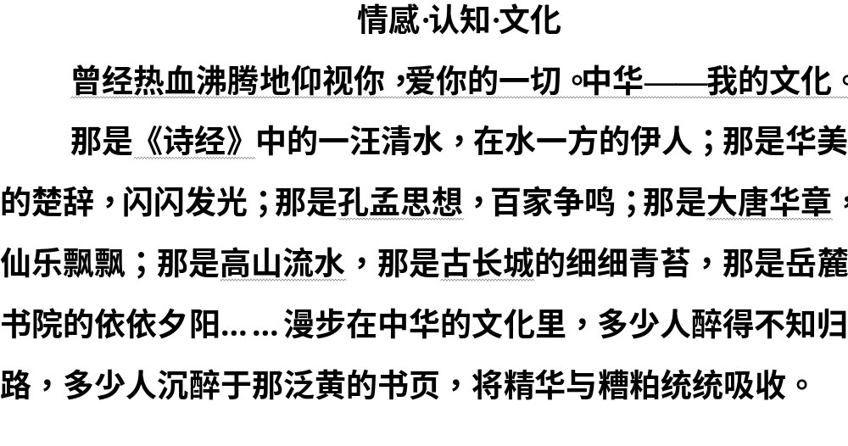
开头简练，明确点明论题——中华文化。

Slide 11
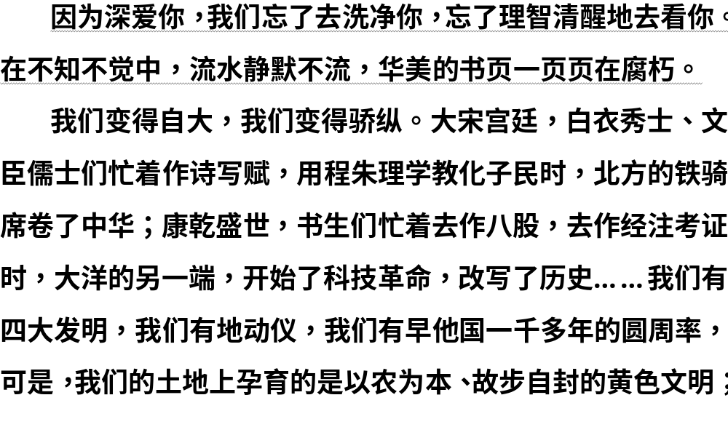
顺手拈来自古及今的文化现象，既是引证又是例证，
概括非常精炼。

Slide 12
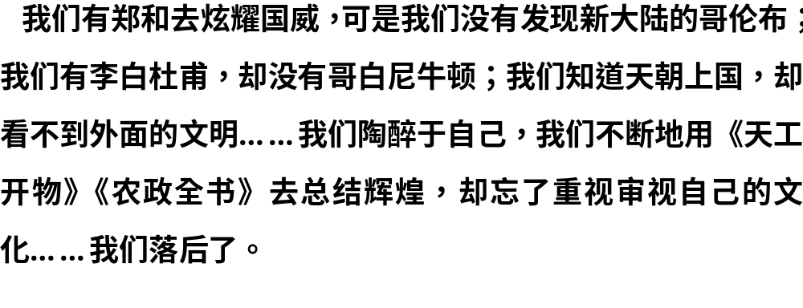

Slide 13
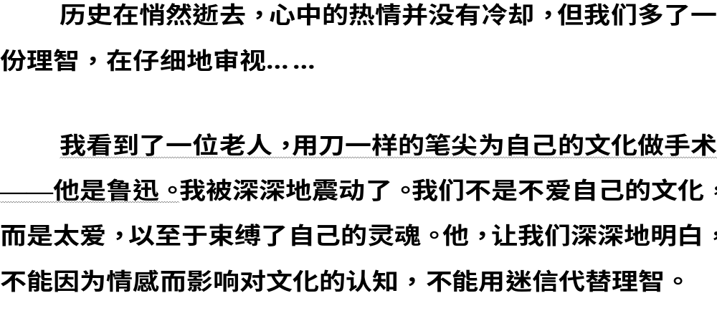
自然转折，承上启下。

Slide 14
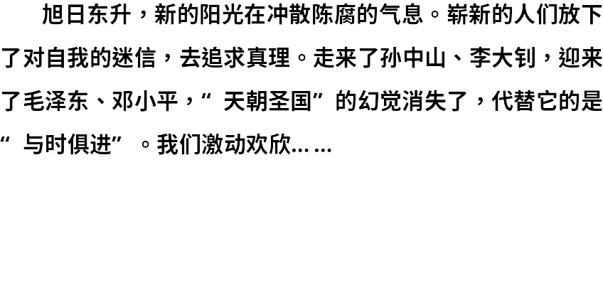
本段作者使用了大量的事实材料，都紧紧扣住“文化”
来定向转述，排比句式增强了气势。正反对比，态度鲜
明有力。

Slide 15
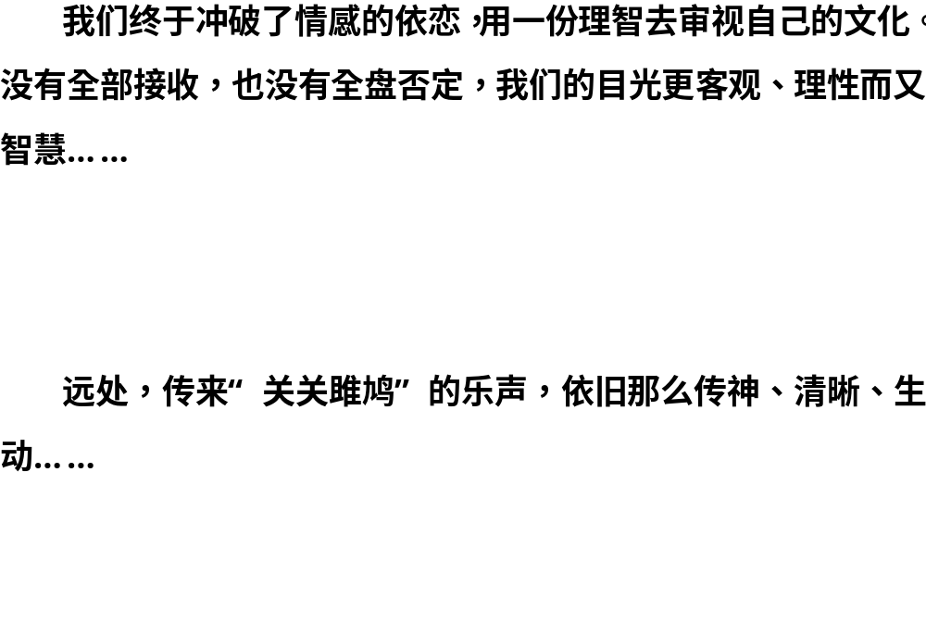
鲁迅文化斗士的这一典型材料，仅用“用刀一样的笔尖为
自己的文化做手术”几个字来概括，何其精炼！但其力度
不减！
最后的部分，解决问题，明确观点：我们要以客观理性智
慧的态度发展中华文化。

Slide 16
【赏析】 高远的立意，丰厚的文化底蕴，激荡的情怀，使全文有一种大气之感。全文既没有进行抽象的理性分析，也没有选取现实中具体的一两件事，而是从宏观的文化入笔，带我们进行了一次历史与现实的穿越，最后“卒章显志”——“我们终于冲破了情感的依恋，用一分理智去审视自己的文化”。

Slide 17
一、议论中记叙的特点
议论文是通过直接说理、论述来阐明问题、表达思想的。议论文叙述事实论据，不是为叙述而叙述，而是为议论而叙述，目的是证明论点，因此，叙述事实论据必须简单、清楚、精要和扣住论点。
而记叙文中的记叙是为了让人们了解事情的来龙去脉及真实情景；因此，记叙要详尽、生动、突出中心。

Slide 18
问题①：浏览“写法借鉴”栏目中的《纪念白求恩》《德兰修女》两文段，思考问题：这两段文字叙述的作用是什么？有何特点？
【提示】 《纪念白求恩》叙述部分，作用是交代了议论的由头，为后面纪念白求恩赞扬白求恩精神的议论提供依据。《德兰修女》关于德兰修女行善的叙述，目的是交代所议人物或事件的背景。
两文段叙述都简明概括，只交代清楚了事情或人物情况，没有展开描写。

Slide 19
二、议论文中记叙的要求
1．记叙的针对性。
材料往往具有多面性，一个事例，往往可以从不同的角度说明不同的论点。论点不同，材料叙述的侧重点也要有所不同，所以我们在述料时应根据不同的论点有所侧重。

Slide 20
问题②：下面一段文字中所用论据在记叙上有什么问题？请指出来。
论点：放弃，也是一种美丽
论据：鲁迅能够在关键时刻，学会放弃，放弃了一直以来学医救国的梦想，弃医从文。并能坚持文学创作，把别人喝咖啡的时间都用到了创作上，最终，成为一代文豪。
【提示】 记叙没有做好取舍，没有围绕中心论点有选择、有针对性地记叙，因为“把别人喝咖啡的时间都用到了创作上”证明的是鲁迅勤奋或惜时，而与“放弃”无关。

Slide 21
2．记叙的概括性。
根据论证的需要，对涉及的事实材料，记叙时要高度概括，舍弃不必要的细节描写，只保留与观点有密切关系的部分。
问题③：下面一段文字中的记叙是否简明凝练？

Slide 22
举手投足是一把尺，它是衡量人的内在含金量的标准，含金量高的人，必然，我敢说必然，是一个伟大的人。屠格涅夫为了施舍路边的乞丐，翻遍了自己所有的包，却找不到一分钱，只得握住乞丐的双手说“我很抱歉，朋友”；雷锋在战友们不在时，把大家的衣服都洗干净晒了；周恩来总理衣容整洁，谈吐文雅，举止大方，岂是朝夕而成的？或如《士兵突击》里的许三多，在班里的战友整天只知喝茶打牌的时候，一个人默默地搬运石头，愣是日积月累地修成了一条路……

Slide 23
【提示】 这几个事例均抓住最核心的内容进行叙述，重点明晰，语言简洁有力。

Slide 24
3．内容的分析性。
即叙议结合，记叙一走进议论，就打上了议论的烙印。议论中的记叙，并不是纯记叙式的，而是或多或少地包含着分析的因素。议论中，记叙内容的分析性，正是论证性的表现。记叙是为了论证，这就决定了在记叙的同时，也要进行议论。
如何对记叙的内容进行分析呢？具体而言，可从下列几种方法入手：

Slide 25
(1)探因分析法(因果分析法)
这种分析法就是从因果关系上把论点与记叙内容联系起来。把记叙材料中形成某种结果的原因，用设问的方式或因果复句的句式加以强调，从而突显论点的合理性。思路是：为什么——是因为。

Slide 26
问题④：如果用“探因分析法”分析下面一段文字中的论据，应如何分析呢？
靠奋斗是可以冲破被“埋没”的压力的。(论点)不少取得了重大成就的人，就遭遇过被“埋没”的命运。爱因斯坦就曾在一个专利局中充当小职员的平凡角色，但他没有灰心，而是抓住一切机会进行研究，终于开创了物理学的新天地。华罗庚曾在一个小店铺里工作，但他没有消沉，而是在做好营业工作之后，分秒必争，寒暑不辨，刻苦自学，潜心钻研，终成著名的数学家。(举例)

Slide 27
【提示】 为什么他们没有因“埋没”而“窒息”，反而有所建树呢？因为他们是生活的强者，他们不甘忍受被“埋没”的命运。不管在什么情况下，他们始终没有丧失向上的勇气和力量。他们坚信，只要奋斗不息，终有如愿之日。因此，他们在被“埋没”时，不是怨天尤人，而是努力拼搏，终于冲破“埋没”脱颖而出。

Slide 28
(2)反向假设法
这种方法就是记叙后再向其相反的方向作假设的方法。假设相反情形及结果，与原事例进行比较，通过这种比较来论证论点的成立。主要步骤：①列举事例；②反面假设(试想，若(如果)无……)；③结果展示；④正面强调(推断事例符合中心论点)

Slide 29
问题⑤：请用“反向假设法”分析下面一段文字中的事例。
论点：挑战自己才能迈向成功
举例：2008年8月14日，中国射箭老将张娟娟在奥运女子射箭个人赛决赛中以110比109击败韩国卫冕冠军朴成贤，射破韩国24年的垄断，为中国夺得奥运会历史上第一枚射箭金牌。然而张娟娟在这几年的训练中曾几次有过放弃的想法，但最终她战胜了自己，坚持了下来，并在北京奥运会上一举夺魁。

Slide 30
【提示】 最大的敌人永远是自己。如果张娟娟当初在备战奥运会的训练中不能跨越自己这道坎，那么我们也许就不会看到奥运赛场上英姿飒爽的她，更不会看到奥运领奖台上热泪盈眶的她。前进的路途上只有挑战自己，你才能向成功迈进一大步。

Slide 31
(3)评析法(意义分析法)
就是通过提示记叙内容所蕴含的意义，或予以高度评价，或揭示其危害，从而证明论点提出的看法和主张的影响、价值、效果等。
问题⑥：要证明“从点滴小事做起”的论点，举了雷锋的事迹后，应如何分析？

Slide 32
【提示】 正是从这许多平凡的小事中，人们发现了一个高尚、纯洁的灵魂。他的一生闪耀着时代的光芒。他像一个闪光的路标，指引着人们去做好事。这对于培养社会主义的精神文明起着非常重要的作用。

Slide 33
(4)条件分析法
这种分析方法，就是分析论据存在的条件，从而揭示论据与论点的逻辑关系。
问题⑦：请在下面的事例后，作简要分析，使论据与论点粘合起来。
俗话说：有志者事竟成。明代徐霞客年轻时立下走遍三山五岳的志向，后来虽历尽磨难，但一直旅行到生命最后一刻，完成巨著《徐霞客游记》。

Slide 34
【提示】 一个人只有立了志，才能坚持从事自己的事业，至死不渝。徐霞客就是立下了志，才取得非凡的成就的。

Slide 35
材料记叙内容的方法，还有许多。但无论运用哪种方法，都必须记住：分析的目的是使记叙内容更好地证明论点，使论点更加突出，更具说明力，因此，分析必须紧紧地围绕论点。
总之，写好议论文中的记叙的前提条件是将事实材料认真研究，理性分析，准确把握内涵；关键是选好角度，对材料精心剪裁，合理概括，着重记叙符合论证需要的内容，突出某个侧面，保留与论证观点有着密切关系的部分，而不是完整地、面面俱到地叙述事实。

Slide 36
【技法总结】
议论文中记叙要有针对性、概括性和分析性。分析时可用以下方法：
(1)探因分析法(因果分析法)
(2)反向假设法
(3)评析法(意义分析法)
(4)条件分析法

Slide 37

再见

